Slide 1
Programming Assignment 1 (due：10/26 13：00 )

Slide 2
Programming Assignment 1
計算($t0-$t1)+($t2-$t3)的結果並輸出到Console log
t0 = 3
t1 = 5
t2 = 9
t3 = 10
**note
結果一定要儲存到$a0才能在System call I/O console出結果
請依照以下投影片所列instruction實作MIPS
Notes:
Link :http://mypaper.pchome.com.tw/zerojudge/post/1324165561
（1+2） -（3+4)

Slide 3
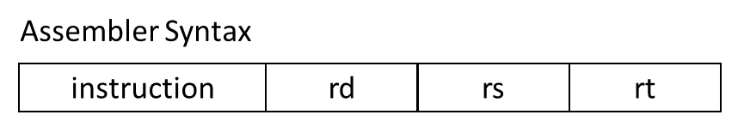
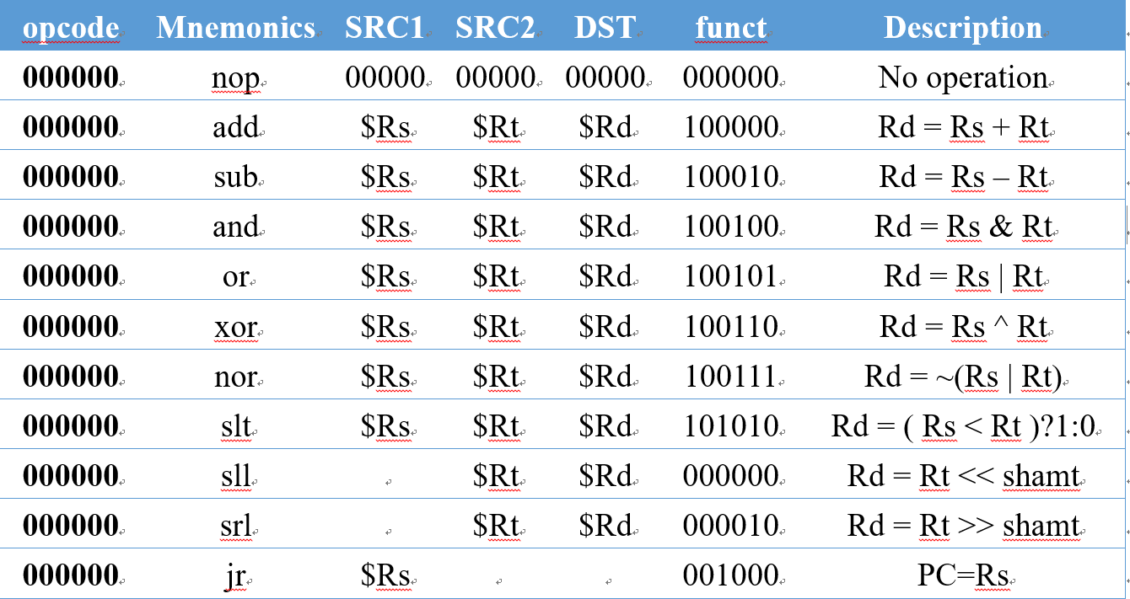
R-type

Slide 4
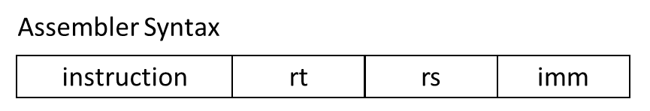
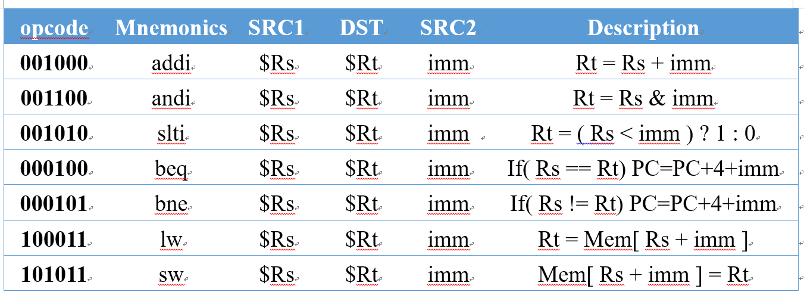
I-type

Slide 5
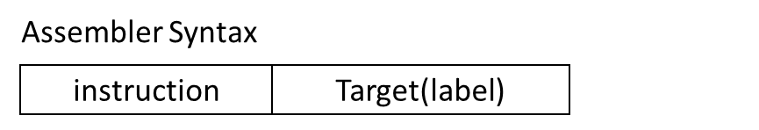
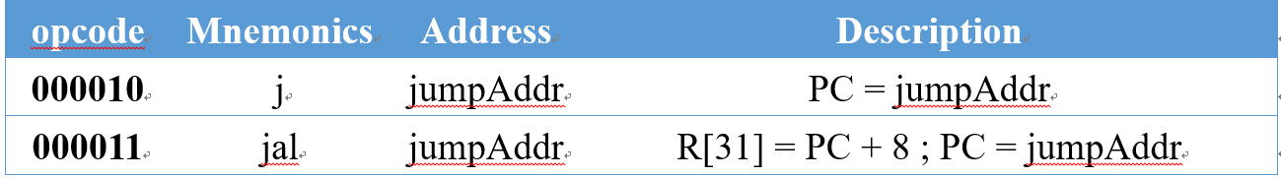
J-type

Slide 6
作業繳交格式
學號
src
Source code.s
學號.docx
請將檔案壓縮成.zip檔繳交
Notes:
Link :http://mypaper.pchome.com.tw/zerojudge/post/1324165561
（1+2） -（3+4)

Slide 7
About Programming Assignment 1
1. 作業評分規則
有依照作業要求繳交: 40分
程式碼compile無誤：60分
未按規定繳交作業：一項扣10分
遲交0分
2. 程式作業請獨立完成，請勿抄襲同學之程式碼

Slide 8
About Programming Assignment 1
3. 繳交作業内容：
實驗結果圖
程式運作流程
心得

